Slide 1
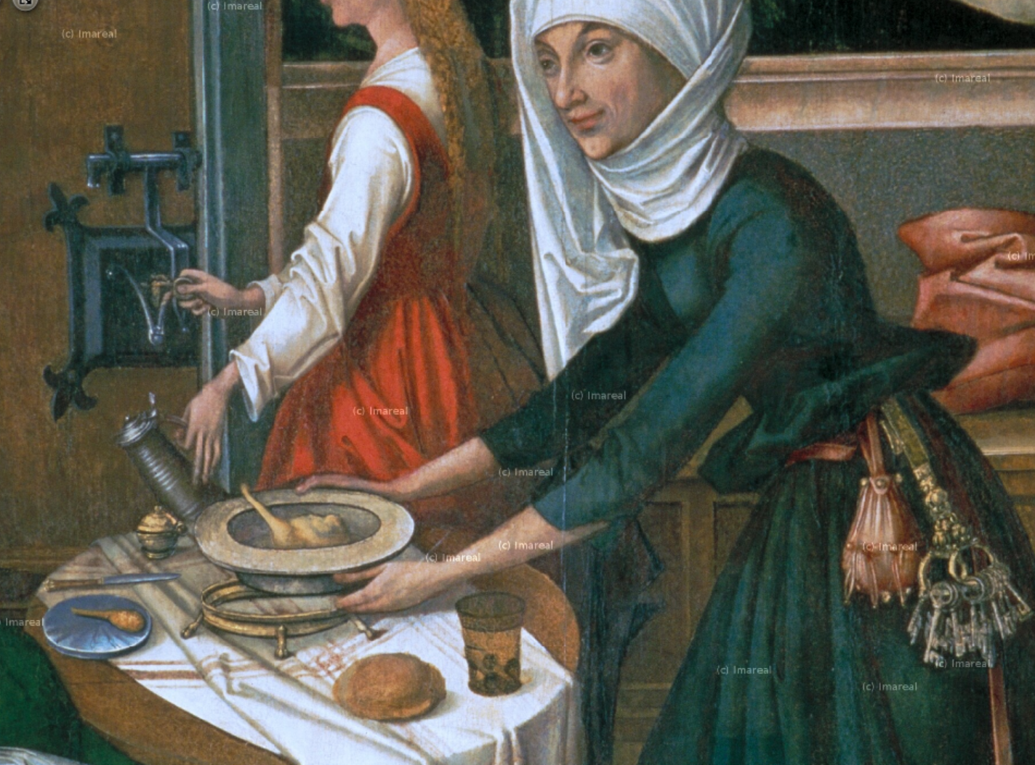
thing TAG
Mittelalter
Wo ist die Gürteltasche
im Bild?
Welche Objekte gibt's noch zu suchen?
Entdecke Dinge in einer Region
Im NÖ-Kulturerbe stöbern
Walk through
About
Impressum

